Slide 1

CICLO III: Desarrollo de software

Slide 2

Sesión 17:
Desarrollo Software
Administrar un servidor en la nube para albergar una aplicación WEB

Slide 3
Objetivos de la sesión
Al finalizar esta sesión estarás en capacidad de:
Explicar y aplicar el servidores web y WSGI.
Explicar los conceptos básicos de Heroku.
Migrar su aplicación a un servidor web alojado en Heroku.
Configurar y administrar su aplicación en Heroku.

Slide 4


Servidores
Cliente
Servidor
Petición
Respuesta

Slide 5
Servidores
El término de servidor en tecnología, hace referencia a un equipo de cómputo en el cual se procesan solicitudes y entregan las respuestas a otros equipos, a los que se les llama clientes.
Más que un objeto, el servidor es un término que se le asocia al computador destinado a recibir y procesar solicitudes dentro de la arquitectura diseñada, por este motivo el servidor debe tener amplia memoria y capacidad de procesamiento para atender de manera oportuna las peticiones entrantes.
Las solicitudes a un servidor pueden realizarse a través de una red local o de internet.

Slide 6
Servidores
Existen diferentes tipos de servidores, estos se pueden agrupar de acuerdo a su uso, o al servicio que ofrecen.
De acuerdo a su uso se pueden clasificar en dos tipo:
Servidor dedicado: dedica todos sus recursos a atender solicitudes de los equipos cliente.
Servidor compartido: además de utilizar sus recursos para servir las peticiones de los clientes, también es utilizado por un usuario para trabajar de forma local.

Slide 7
Servidores
Existen varios tipos servidores de acuerdo al servicio que ofrecen o la función que cumplen dentro de la arquitectura de la red, los más comunes son:
Servidor de archivos: es aquel que almacena y provee archivos.
Servidor de Directorio Activo/Dominio: guarda la información sobre los usuarios, equipos y grupos de una red.
Servidor de Correo: envía, recibe y almacena los correos de una organización.
Servidor Proxy: entre otras funciones, guarda en memoria caché las páginas web a las que acceden los usuarios de la red durante un cierto tiempo, haciendo más rápida la respuesta hacia el usuario las siguientes veces que este acceda.

Slide 8
Servidores
Servidor Web: almacena contenido web y lo pone al servicio de los usuarios.
Servidor de Base de Datos: provee servicios de base de datos a otros programas o equipos.
Servidor DNS: establece la relación entre los nombres de dominio y las direcciones IP de los equipos de una red.
Servidor DHCP: dispone de una rango de direcciones con el cual, asigna automáticamente los parámetros de configuración de red IP a los equipos cliente.
Servidor FTP: permite el intercambio de ficheros entre equipos.

Slide 9
Servidores
Servidor Web
Un servidor web es un software que se instala en el equipo de cómputo y cuyo objetivo es devolver información (páginas web) cuando los usuarios realizan las peticiones de acceso. La respuesta a estas peticiones se transmiten a los usuarios a través de los navegadores web mediante el protocolo HTTP (Hipertext Transfer Protocol).
Cuando un usuario escribe una dirección web, está solicitando información al servidor, es por esto que el servidor web siempre debe estar a la espera de una solicitud de información, de lo contrario no será posible para el usuario visitar la página web deseada.

Slide 10
Servidores
En la actualidad, los servidores web más comunes son: Apache, IIS, Lighttpd, y Jagsaw.
Servidor Apache
Es el servidor web más popular del mundo, y fue desarrollado por Apache Software Foundation. Apache es un software de código abierto y puede instalarse en casi todos los sistemas operativos, incluyendo Linux, Unix, Windows, FreeBSD, Mac OS X entre otros. Alrededor del 60% de las máquinas de servidor web ejecutan Apache como servidor web para alojar las aplicaciones.
Internet Information Server (IIS)
Internet Information Server (IIS) es un servidor Web de alto rendimiento que pertenece a la compañía Microsoft. Este servidor se ejecuta en plataformas Windows y debido a que está integrado con el sistema operativo es más sencilla su configuración.

Slide 11
Servidores
Lighttpd
Lighttpd es un servidor web gratuito y de código abierto que se distribuye con el sistema operativo FreeBSD. Este servidor se destaca porque su rapidez, es seguro y consume mucho menos energía de la CPU. Lighttpd puede ejecutarse también en sistemas operativos Windows, Mac OS X, Linux y Solaris.
Jigsaw Server
Jigsaw (W3C Server, World Wide Web Consortium). Es un servidor web gratuito, de código abierto que puede ejecutarse en diferentes sistemas operativos como: Linux, Unix, Windows, Mac OS X Free BSD, entre otros. Jigsaw está desarrollado en Java y puede ejecutar secuencias de comandos CGI y programas PHP.

Slide 12
Servidores
Antes de elegir un servidor web, se debe tener en cuenta qué tan bien funciona con el sistema operativo, la compatibilidad con otros servidores, las características de seguridad, y las herramientas necesarias para la publicación de información.
Es importante mencionar que el término de servidor web, puede referirse tanto al software que permite la publicación de páginas web como al equipo de cómputo dónde se instala dicha aplicación. De acuerdo al contexto de su uso el lector deberá ser capaz de interpretar su significado.

Slide 13
Servidores - WSGI
Web Server Gateway Interface (WSGI) es un estándar creado por la comunidad web Python que permite escribir programas, los cuales puedan comunicarse a través internet.
WSGI permite a través de un llamado simple que los servidores web envíen solicitudes a aplicaciones web o frameworks escritos en el lenguaje de programación Python.
La versión actual de WSGI (1.0.1), se especifica en Python Enhancement Proposal (PEP) 3333.

Slide 14
Servidores - WSGI
WSGI se especificó primeramente en PEP-333 en el año 2003, la actualización de esta versión se publicó en el año 2010 con el nombre de PEP-3333.
La interfaz WSGI tiene dos lados, el lado del "servidor" o "puerta de enlace“ y el lado de la "aplicación" o “framework“.
Del lado del servidor se invoca un objeto proporcionado por el lado de la aplicación. Dependerá del servidor cómo se proporciona ese objeto.

Slide 15
Servidores - WSGI
Del lado de la aplicación o framework:
El objeto aplicación es simplemente un objeto invocable que acepta dos argumentos.
El término "objeto" no debe malinterpretarse en el sentido de que requiere una instancia de objeto real: una función, método, clase o instancia con un método __call__ son aceptables para su uso como objeto de aplicación.
Los objetos de la aplicación deben poder invocarse más de una vez, ya que prácticamente todos los servidores / puertas de enlace (excepto CGI) realizarán solicitudes repetidas.

Slide 16
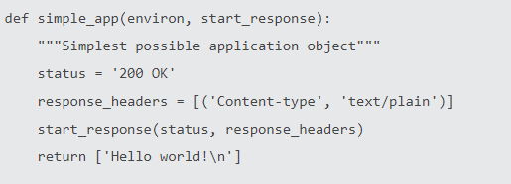
Servidores - WSGI
Ejemplo de objeto de aplicación como función:

Slide 17
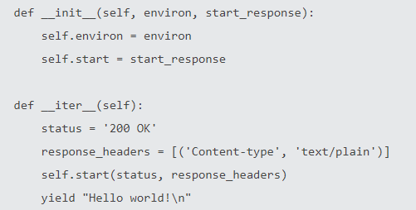
Servidores - WSGI
Ejemplo de objeto de aplicación como clase:

Slide 18
Servidores - WSGI
Del lado servidor:
El servidor o la puerta de enlace invoca la aplicación una vez por cada solicitud que recibe de un cliente HTTP, que se dirige al aplicativo web.
En el siguiente enlace se encuentra un ejemplo sobre puerta de enlace CGI simple, implementada como una función que toma un objeto de aplicación.
https://www.python.org/dev/peps/pep-0333/#preface

Slide 19
Servidores - WSGI
¿Por qué se necesitan ?
WSGI no es más que un intermediario entre el servidor web y la aplicación desarrollada en Python que es capaz de interpretar las peticiones que recibe el servidor web (que están dirigidas al aplicativo web) y enviárselas al aplicativo de una manera que este las entienda.
Es por lo anterior, que WSGI tiene la especificación del lado del cliente y del servidor, como se mostró anteriormente.
Sin este “interprete” la aplicación podría no comprender todas las peticiones que recibe el servidor web por parte de los clientes.

Slide 20
Servidores - WSGI
Cliente
Servidor
Petición
Servidor Web
WSGI
Respuesta
Aplicación Web

Slide 21


Servidores - WSGI
Gunicorn (Green Unicorn)
uWSGI

Slide 22
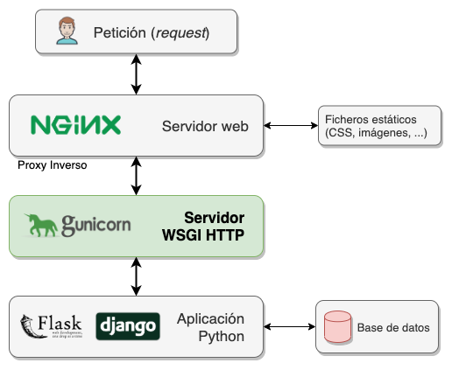
Servidores - WSGI

Slide 23
Servidores - WSGI
Existen muchísimas formas por medio de las cuales una aplicación web se puede comunicar con el servidor web, por lo tanto la aplicación debe “aprender” todas esas formas para entender la información que reciba del servidor web.
Esto hace que las aplicaciones python, tengan que adaptar el código para adaptarse a los requerimientos del servidor web. Sin embargo, implementando el intérprete WSGI esta tarea ya no es necesaria.
Para mayor información puede dirigirse a la documentación de WSGI:
https://wsgi.readthedocs.io/en/latest/learn.html

Slide 24
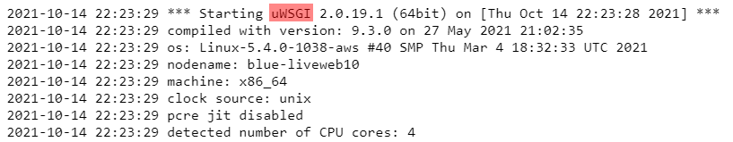
Servidores - WSGI
PythonAnywhere configura automáticamente un uWSGI al momento de desplegar su aplicación web.

Slide 25

Heroku
Heroku es una Plataforma como Servicio (PaaS) en la nube basada en contenedores gestionados.
Los desarrolladores utilizan Heroku para desplegar, gestionar y escalar aplicaciones modernas.
La experiencia del desarrollador de Heroku es un enfoque centrado en la aplicación para la entrega de software, integrado con las herramientas y los flujos de trabajo de desarrolladores más populares de la actualidad.

Slide 26
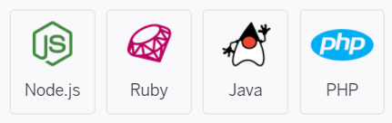
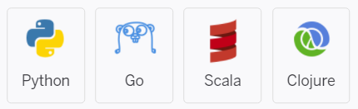
Heroku
Lenguajes oficialmente soportados.
Node.js
Ruby
Java
PHP
Python
Go
Scala
Clojure

Slide 27
Heroku - Características
Heroku Runtime:
Heroku ejecuta sus aplicaciones dentro de dynos, es decir, contenedores inteligentes en un entorno de ejecución fiable y totalmente gestionado.
Los desarrolladores despliegan su código escrito en Node, Ruby, Java, PHP, Python, Go, Scala o Clojure en un sistema de construcción que produce una aplicación lista para su ejecución.

Slide 28
Heroku - Características
Heroku Developer Experience (DX):
Es un enfoque centrado en la aplicación para la entrega de software.
Los desarrolladores pueden centrarse en la creación y la entrega continua de aplicaciones, sin distraerse con los servidores o la infraestructura.
Los desarrolladores despliegan directamente desde herramientas populares
como Git, GitHub o sistemas de integración continua (CI).

Slide 29
Heroku - Características
Data Services and Ecosystem:
Heroku Elements permite a los desarrolladores ampliar sus aplicaciones con Add-ons, personalizar su pila de aplicaciones con Buildpacks y poner en marcha sus proyectos con Buttons.
Los complementos son servicios en la nube de terceros que los desarrolladores pueden utilizar para ampliar inmediatamente sus aplicaciones con una serie de funcionalidades como almacenes de datos, registros, monitorización y mucho más.

Slide 30
Heroku - Características
Heroku Operational Experience (OpEx):
Ayuda a los desarrolladores a través de la solución de problemas y la remediación de problemas comunes y la personalización de su experiencia operativa para identificar y abordar rápidamente las tendencias negativas en la salud de su aplicación.
Heroku proporciona un conjunto de herramientas para alertarle si algo va mal, o para escalar automáticamente su red dynos si el tiempo de respuesta de las peticiones web supera un umbral que usted especifica.

Slide 31
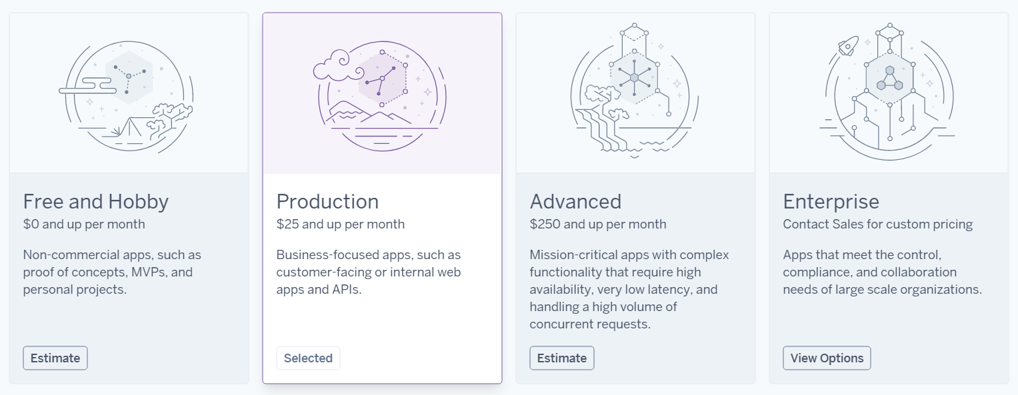
Heroku - Pricing
Heroku ofrece distintos planes:
Para más información visitar: https://www.heroku.com/pricing

Slide 32
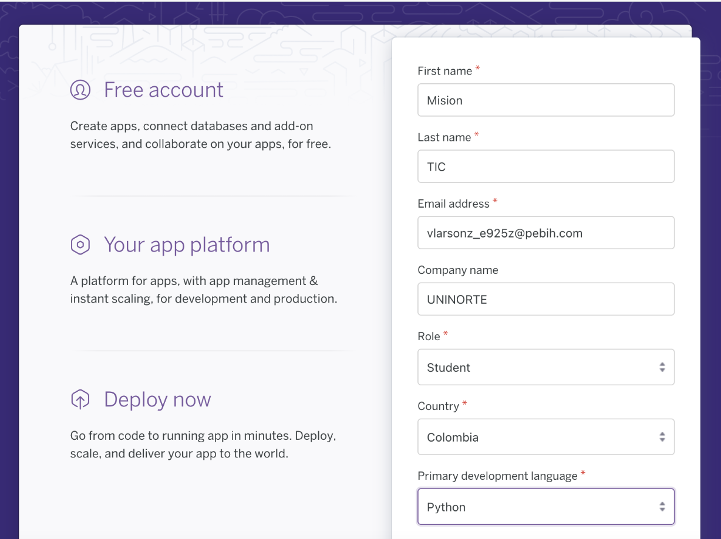
Heroku - Registro
Registro en Heroku (capa gratuita) https://signup.heroku.com/

Slide 33
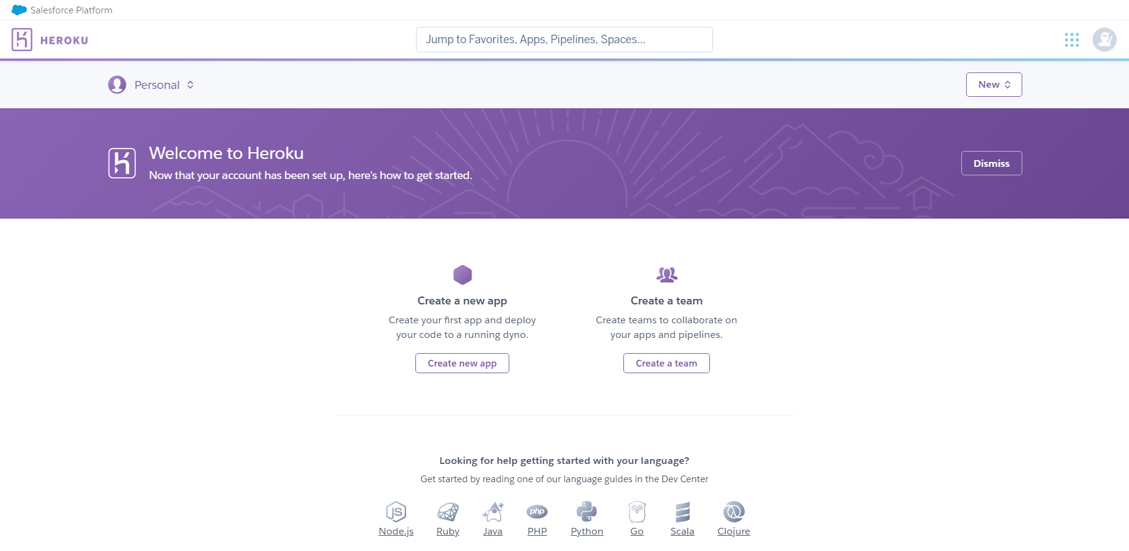
Heroku - Dashboard
En el dashboard de Heroku se pueden crear aplicaciones y equipos.

Slide 34
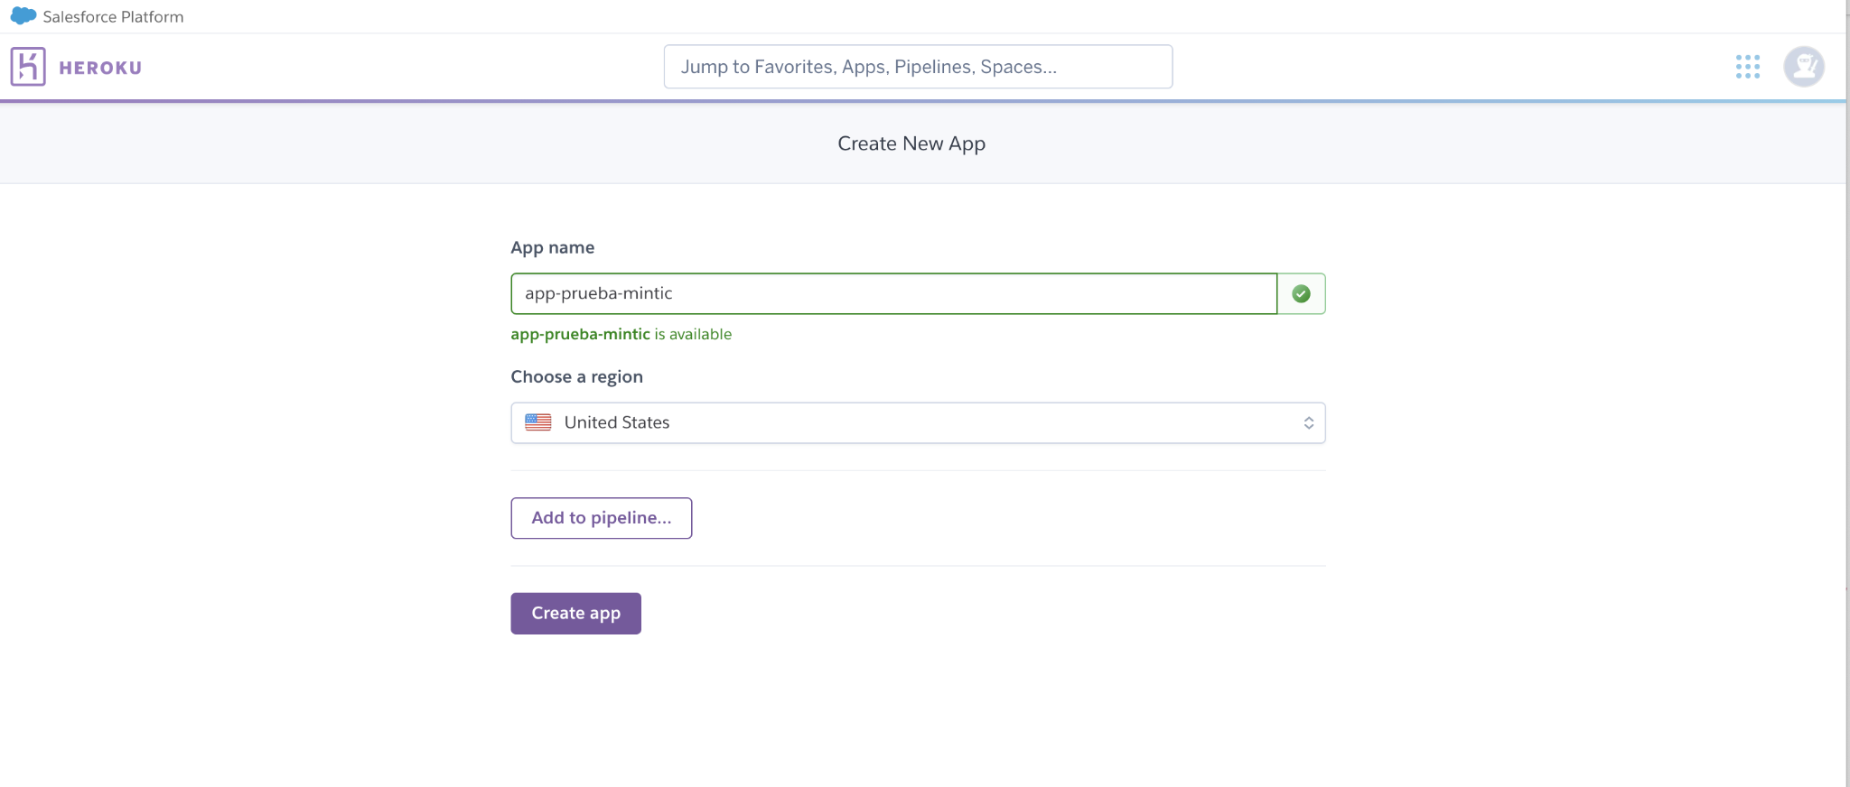
Heroku - Creación de un proyecto
Ir a la opción ‘Create new App’ del dashboard.
Dar un nombre al proyecto.
Seleccionar United States como región.
Hacer click en Create App.

Slide 35
Despliegue de Aplicación Flask en Heroku
Instalar dependencias necesarias a nuestro proyecto:
pip install gunicorn
pip install python-decouple
pip freeze > requirements.txt

Slide 36

Despliegue de Aplicación Flask en Heroku
Crear un archivo Procfile. En este fichero se define el proceso que va a ejecutar el dyno de Heroku. Procfile es siempre un archivo de texto simple que se nombra Procfile sin una extensión de archivo. Una vez exista Procfile, se debe añadir la siguiente línea:

Slide 37
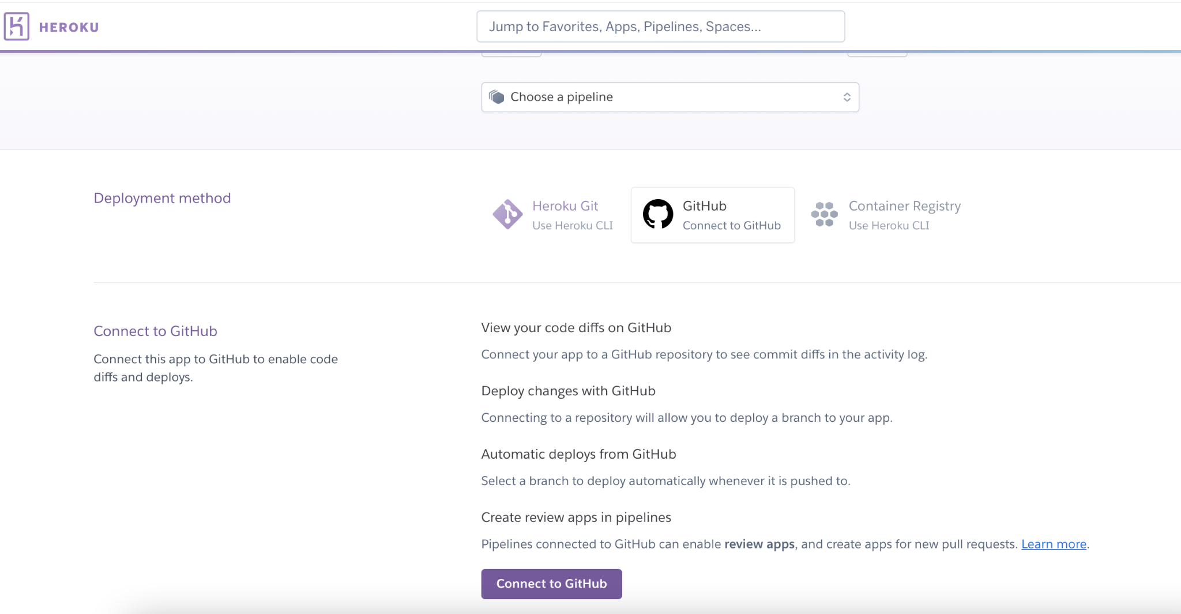
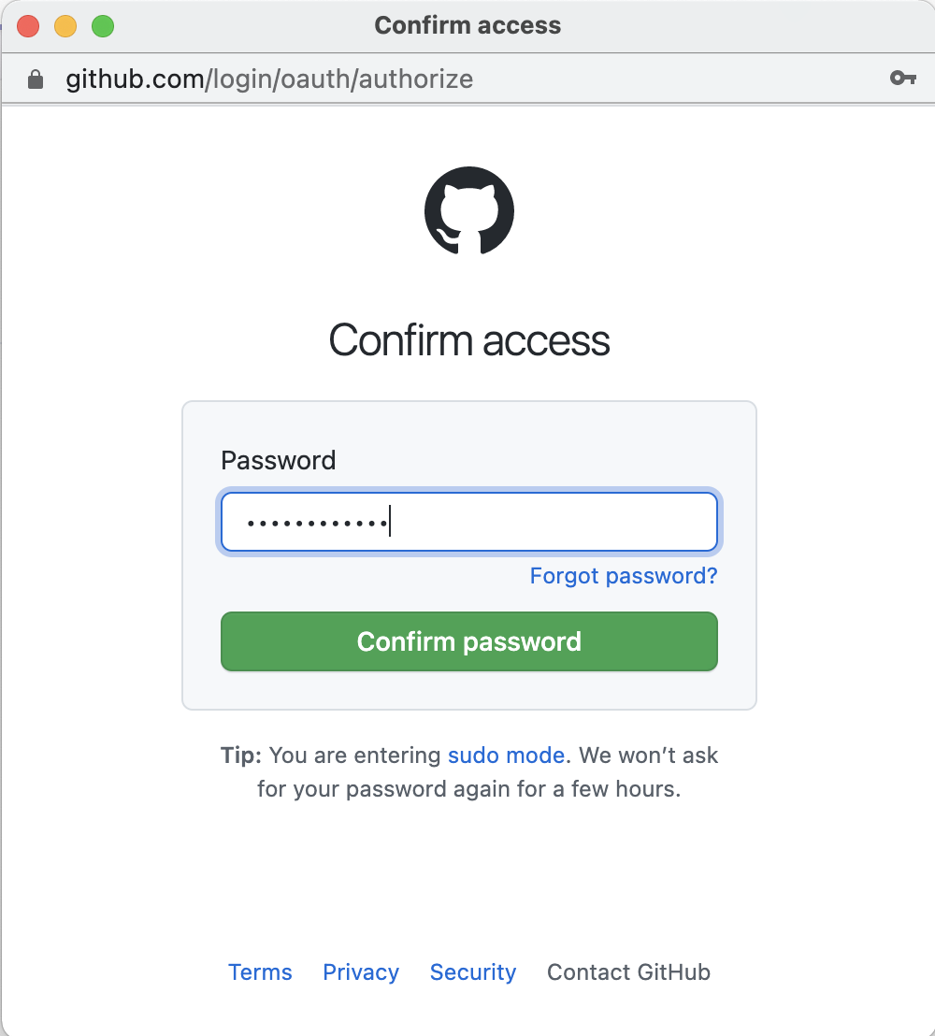
Despliegue en Heroku con Git
Conectamos la aplicación de Heroku creada a nuestro repositorio de Github.
Desde la pestaña Deploy vamos a escoger la opción: Connect to GitHub y desde GitHub le tenemos que dar permiso a la aplicación Heroku, para que accede a nuestros repositorios.

Slide 38
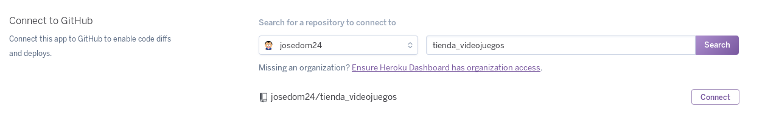
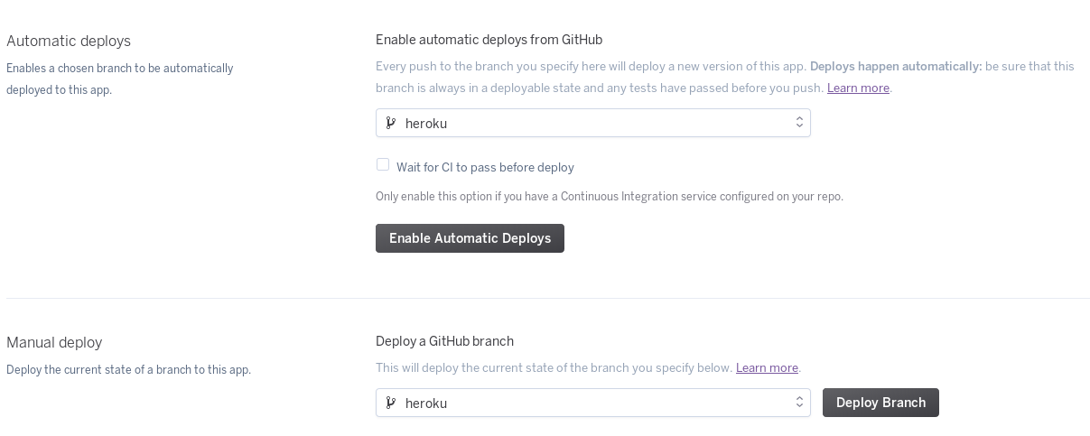
Despliegue en Heroku con Git
Conectar el repositorio donde tenemos nuestra aplicación.
Escoger la manera de hacer los despliegues: Automáticos o Manual

Slide 39
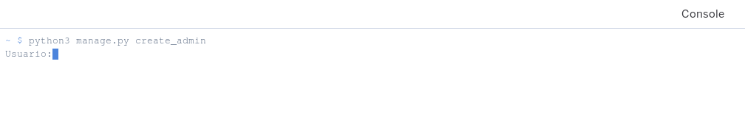
Despliegue en Heroku con Git
Acceder a la página desplegada
Por último indicar que podemos ejecutar un terminal en el dyno para ejecutar cualquier instrucción. Para ello seleccionamos la opción Run console de la opción More y ejecutamos heroku run bash:

Slide 40
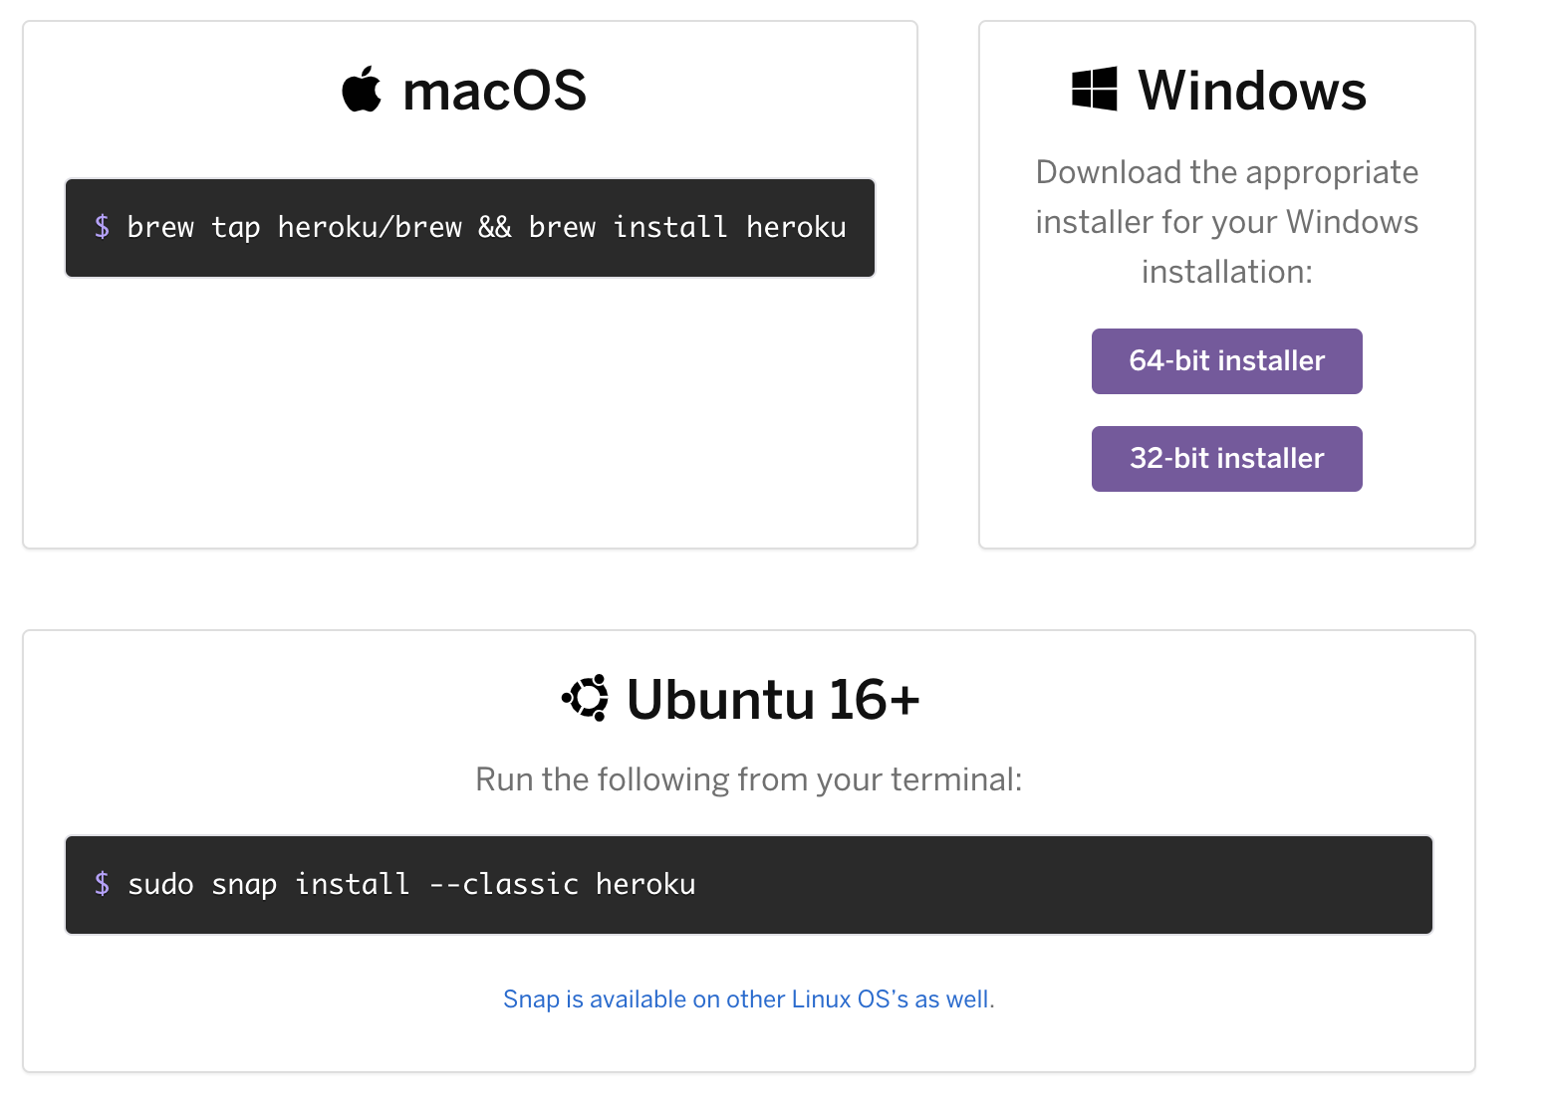
Despliegue en Heroku con CLI
Descargar e instalar Heroku CLI.

Slide 41

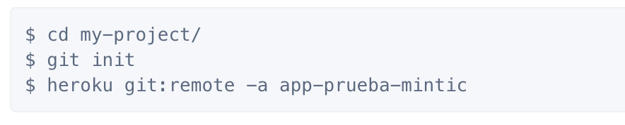
Despliegue en Heroku con CLI
Desde la terminal, iniciar sesión en tu cuenta de Heroku y seguir las indicaciones para crear una nueva clave pública SSH.
Inicializar el repositorio de Git

Slide 42
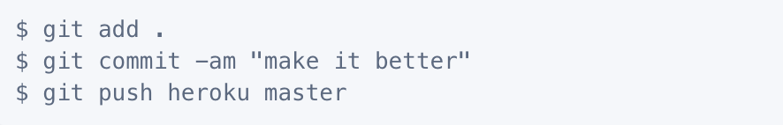
Despliegue en Heroku con CLI
Despliega tu aplicación
Confirma tu código en el repositorio y despliégalo en Heroku usando Git.

Slide 43
Ejercicios de práctica

Slide 44
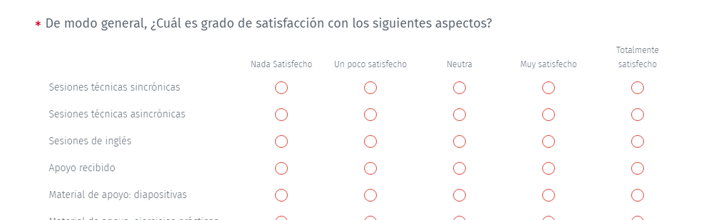
Seguimiento Habilidades Digitales en Programación
Completa la siguiente encuesta para darnos retroalimentación sobre esta semana ▼▼▼
https://www.questionpro.com/t/ALw8TZlxOJ

Slide 45


